Slide 1
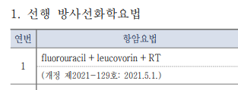
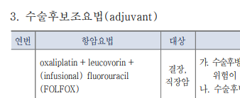
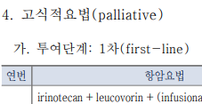

고형암의 목적과 시점에 따른 구분
근치적 항암요법
(Curative, Definitive)
선행 항암요법 (Neoadjuvant)
보조 항암요법 (Adjuvant)
완화 항암요법 (Palliative)
수술적 절제 없이 완치의 목적
으로 시행되는 요법
주로, 식도암, 두경부암, 항문암
종양의 크기를 줄여 수술부위를 확보하고, 정상기관의 구조적 손상을 최소화하기 위해 수술 전 항암을 진행
외과적 절제 후 잔류 악성질환의 임상적, 방사선학적 or 병리학적 근거가 없는 환자에게 시행, 국소․ 전신 재발을 줄여 생존기간 연장 목적으로 시행
진행성 또는 전이성 암 환자에서 완치가 어려운 경우, 증상 조절과 생존기간 연장, 삶의 질 향상을 목적으로 시행하는 치료입니다.
1
1
1
1
01
02
03
04
Notes:
앞서 말씀드린 것처럼 항암치료는 전신적으로 작용하는 치료 방법입니다.
하지만 모든 환자에게 동일한 방식으로 적용되는 것은 아니며, 암의 종류와 치료 목적, 그리고 치료 시점에 따라 다양한 형태로 시행됩니다.
먼저 고형암의 항암치료는 치료 목적과 시점에 따라 근치적 항암요법, 선행항암요법, 보조항암요법, 완화항암요법의 네 가지로 구분할 수 있습니다★

Slide 2


혈액암의 목적에 따른 구분
관해유도요법(Induction)
관해공고요법(Consolidation)
관해유지요법(Maintenance)
관해
(Remission)
관해상태로 만드는 초기치료
관해상태에 추가 치료를 시행하여, 완치에 가깝게 만드는 치료
관해상태를 유지하기 위해 시행하는 치료
현재 검사방법에서 더 이상 백혈병 세포를 찾을 수 없는 상태
1
1
1
1
01
02
03
04
Notes:
반면 혈액암의 경우에는 치료 단계에 따라 관해유도요법, 관해공고요법, 관해유지요법으로 나누어 시행하게 됩니다.
이처럼 항암치료는 환자의 질환 특성과 치료 목표에 따라 다양한 전략으로 적용됩니다★

Slide 3



전신항암치료의 종류와 특징
1세대
세포독성항암제
2세대
표적항암제
3세대
면역항암제
42%
36%
암세포와 정상세포를
구분하지 않고 공격
암세포만 선택적으로 공격
몸의 면역체계 활용
Notes:
지금까지 항암치료가 어떤 목적과 시점에 따라 사용되는지 살펴보았다면, 이번에는 항암치료 자체가 어떻게 발전해 왔는지 알아보겠습니다.
항암치료는 크게 3세대에 걸쳐 발전해 왔습니다.
초기에는 암세포와 정상세포를 구분하지 않고 공격하는 방식이었다면,
이후에는 암세포만 선택적으로 공격하는 방식으로 발전하였고,
최근에는 우리 몸의 면역체계를 활용하는 치료까지 발전하게 되었습니다★

Slide 4
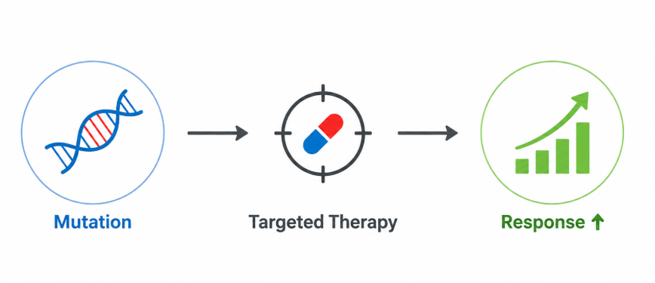
Mutation(돌연변이) 검사란?
암의 유전자 변이를 분석해서, 가장 효과적인 표적치료를 선택하고 예후와 치료 전략을 결정하기 위해 시행하는 검사
mutation
반응
targeted therapy
36
Notes:
암은 단순히 발생 부위만 다른 질환이 아니라, 각 암세포가 다양한 유전자 변이를 가지며 이러한 변이는 치료 반응에 중요한 영향을 미칩니다.
따라서 동일한 암종이라 하더라도 환자에 따라 치료 반응에는 차이가 나타날 수 있습니다.
이러한 차이를 설명하는 것이 바로 Mutation 검사입니다.
Mutation 검사는 암세포의 유전자 변이를 분석하여 암의 생물학적 특성을 보다 정확히 파악하고, 이에 따라 표적치료제 선택에 도움을 줍니다.
이를 통해 치료 효과가 기대되는 환자를 선별하고, 효과가 낮을 가능성이 있는 치료를 피함으로써 보다 합리적인 치료 전략을 수립할 수 있습니다.★

Slide 5
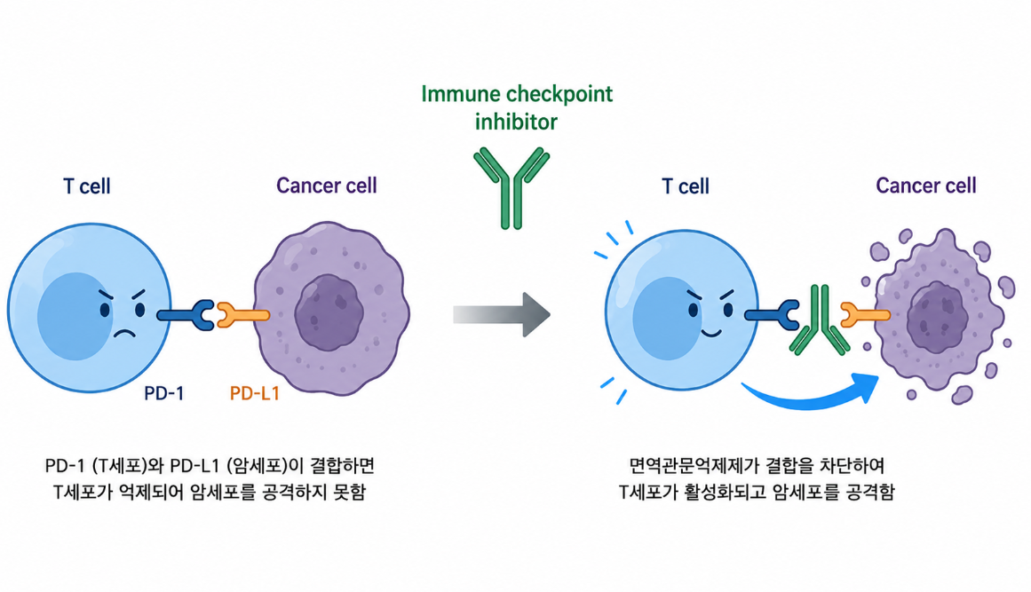
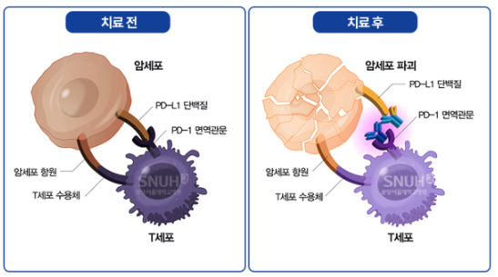
Immune checkpoint inhibitor 검사란?
암세포 표면의 PD-L1 단백질 발현율을 측정하여 면역항암제(PD-1/PD-L1 억제제) 치료 효과를 예측하는 조직 검사
36
Notes:
암세포는 면역세포의 공격을 피하기 위해 '면역 브레이크' 역할을 하는 단백질을 이용합니다.
대표적으로 암세포의 PD-L1과 T세포의 PD-1이 결합하면 T세포의 공격 기능이 억제되어 암세포가 면역을 회피하게 됩니다.
V 면역관문억제제는 이러한 결합을 차단하여 T세포의 항암 기능을 회복시키고 암세포를 공격하도록 돕는 치료입니다.
다만 모든 환자에서 효과가 나타나는 것은 아니므로, 치료 효과가 기대되는 환자를 선별하기 위한 검사가 필요합니다.★

Slide 6
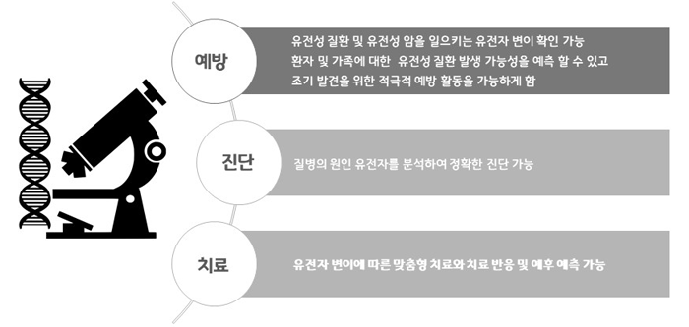
NGS(차세대 염기서열) 검사란?
차세대 염기서열 분석기법은 대량의 유전체 염기서열을 무수히 많은 조각으로 만들어 각 조각을 동시 다발적으로 염기서열을
분석하여 유전자 변이로 인한 질병을 진단 및 예측하고, 각 개인에게 맞는 치료제 선택을 돕는 검사
Notes:
이러한 흐름 속에서 NGS는 짧은 시간 안에 여러 유전자를 동시에 분석할 수 있기 때문에 임상에서 활용도가 빠르게 증가하고 있습니다.
NGS 검사는 쉽게 말해, 유전자 변이를 분석하여 질환을 보다 정밀하게 진단하고, 치료 반응과 예후를 예측하며, 환자에게 적합한 치료제 선택을 돕는 검사라고 보시면 됩니다. ★

Slide 7
반응평가
* 종양반응평가 (Tumor Response Criteria)
WHO 기준과, RECIST 기준이 있음. 현재는 RECIST가 주로 사용됨
완전 반응 CR
(Complete response)
부분 반응 PR
(Partial response)
안정 병변 SD
(Stable disease)
악화 PD
(Progressive disease)
병변이 완전히 사라짐.
(4주 후 재확인 필요)
30% 감소
(4주 후 재확인 필요)
PR과 PD 기준의 중간
20% 이상 크기증가 혹은 새로운 병변 발생
(전에 CR, PR 또는 SD가 확인되지 않았을 때)
PD일 경우 항암요법 변경
Notes:
고형암의 반응평가 기준 입니다.
아까 말씀드린것과 같이 치료 중 종양 크기가 20% 이상 증가하거나 새로운 병변이 발생한 경우 PD로 판정하며,
현재 치료에 충분히 반응하지 않아 질병이 진행하고 있음을 의미하므로 치료 변경을 고려하게 됩니다. ★

